Slide 1
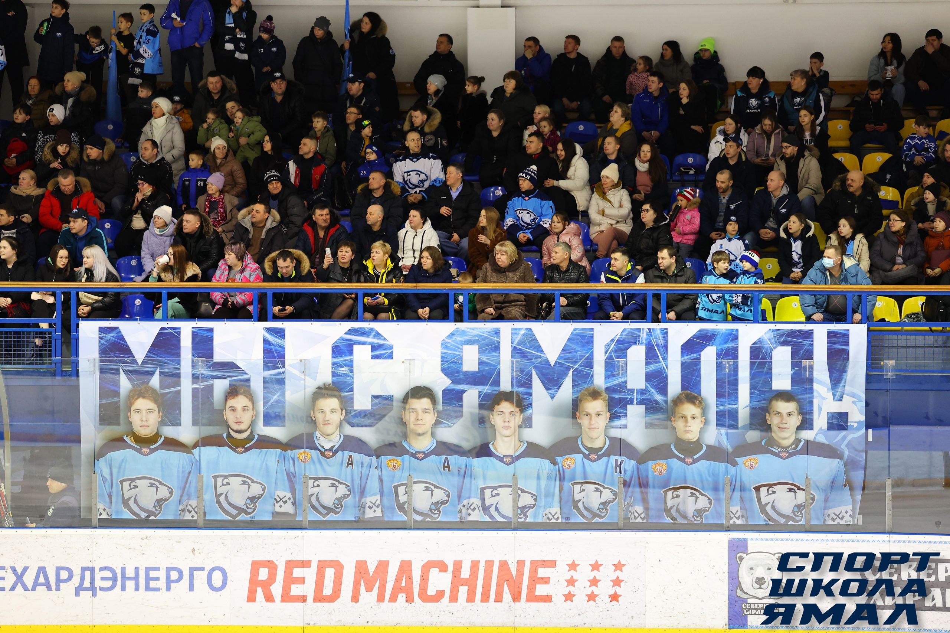
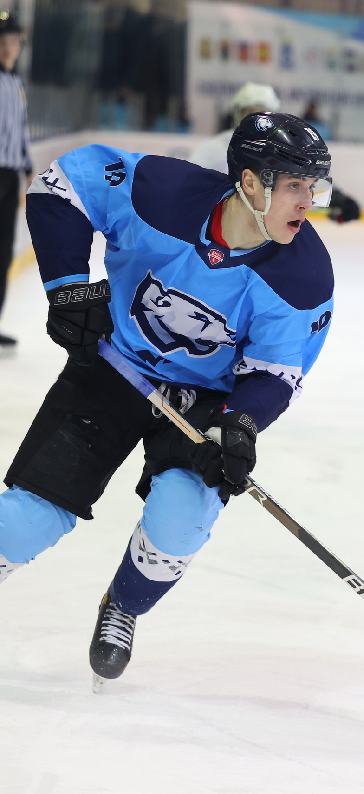
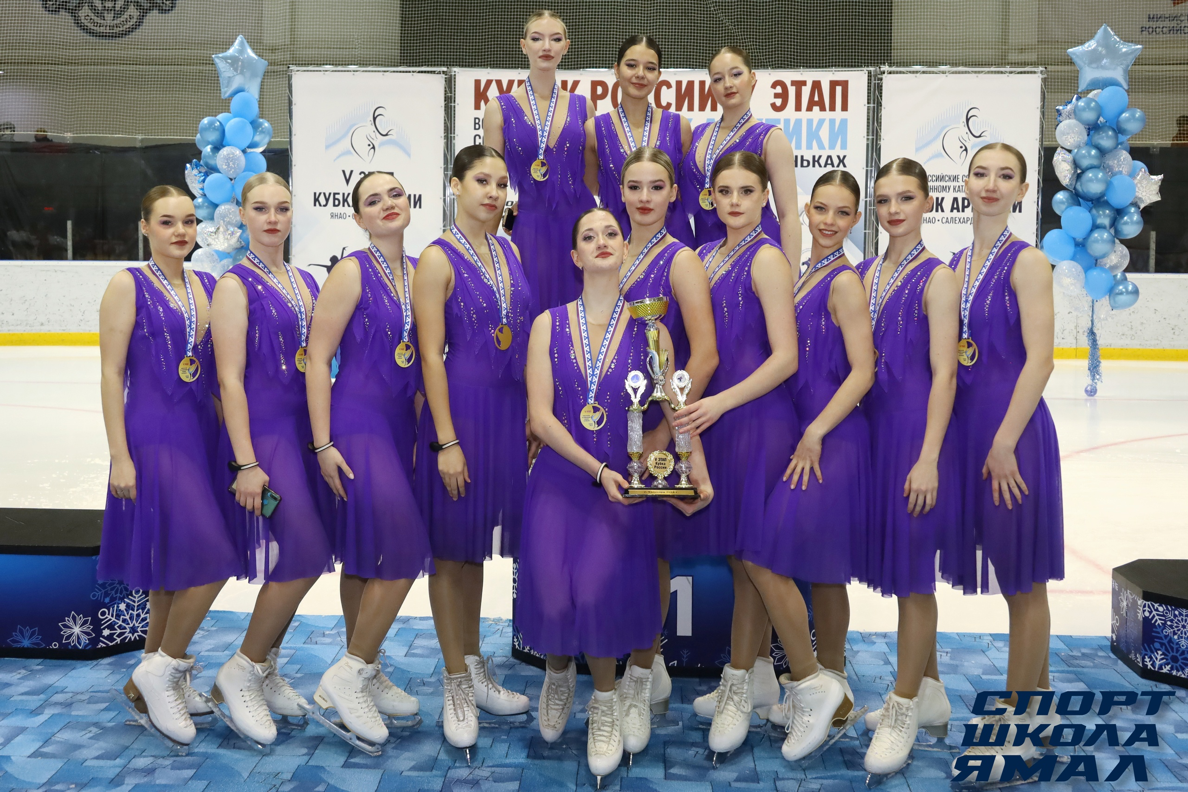
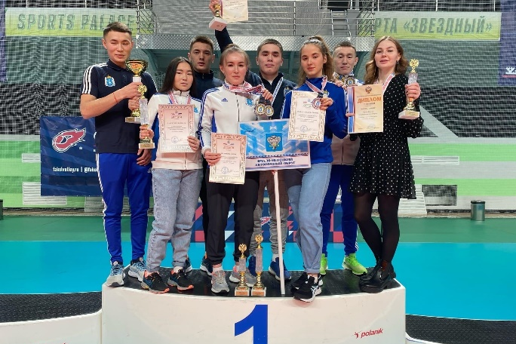
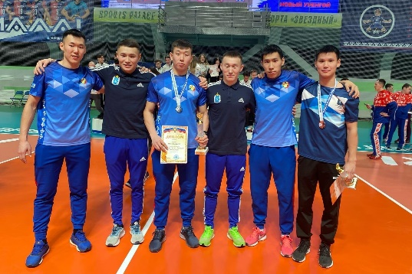
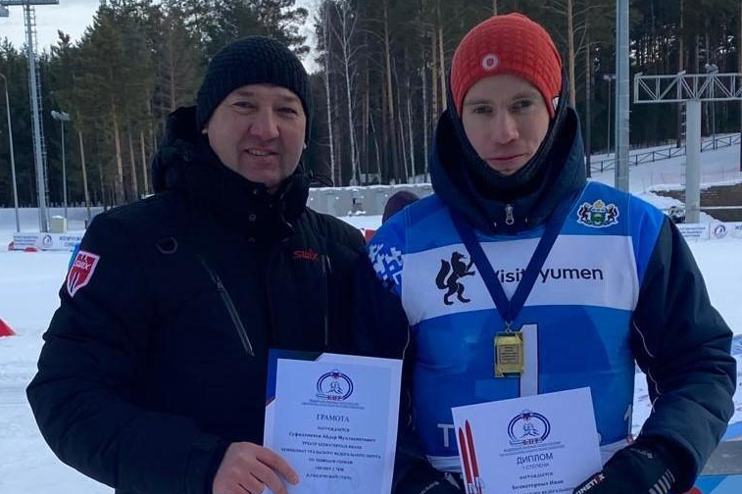
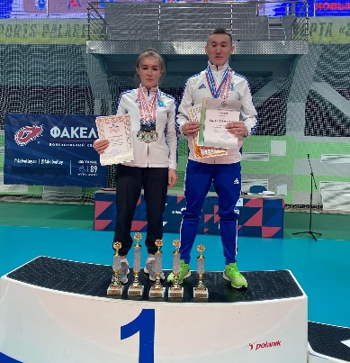
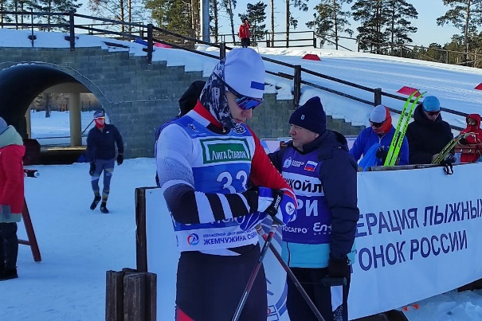
ПИЛОТНЫЙ ПРОЕКТ
ФОРМИРОВАНИЕ ЭКСПЕРИМЕНТАЛЬНЫХ ГРУПП
2022 – 2023 гг.
1
ЭТАП
Формирование экспериментальных групп
ГАУ ЯНАО СШ «Ямал»
(хоккей, синхронное катание)
кол-во спортсменов – 28/12,
кол-во тренеров - 4/2,
кол-во методистов – 1/1;
ГАУ ЯНАО СШ по северному многоборью (северное многоборье)
кол-во спортсменов - 10,
кол-во тренеров – 1,
кол-во методистов – 1;
ГАУ ЯНАО СШОР им. Т.В. Ахатовой
(биатлон, лыжные гонки)
кол-во спортсменов – 11/4,
кол-во тренеров 4/1,
кол-во методистов – 2/1
ГАУ ЯНАО «ЦСП»
кол-во ст. тренеров – 1
кол-во методистов – 1
4

Slide 2
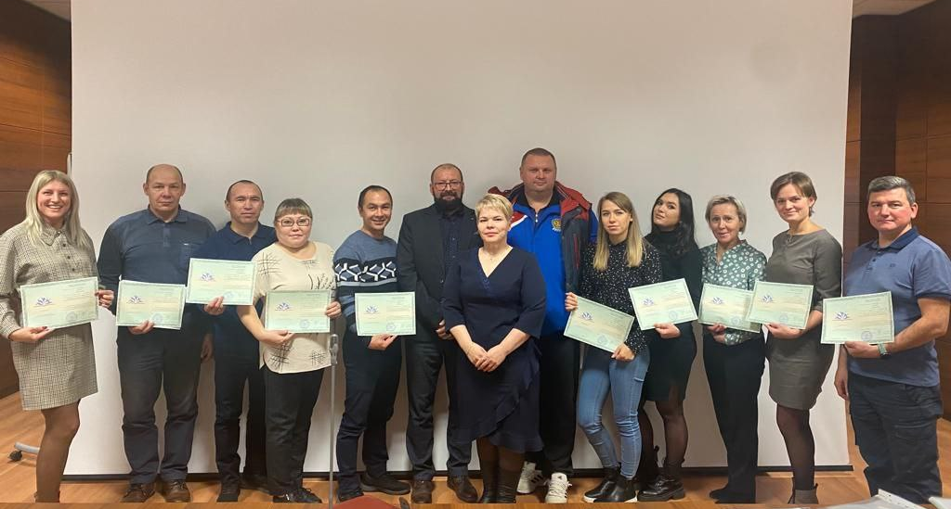
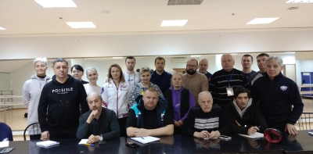
ПИЛОТНЫЙ ПРОЕКТ
ОРГАНИЗАЦИЯ И ПРОВЕДЕНИЕ КПК ДЛЯ
ТРЕНЕРОВ И МЕТОДИСТОВ
3
ЭТАП
Организация и проведение КПК для тренеров и методистов
Дополнительная профессиональная программа повышения квалификации: «ПЛАНИРОВАНИЕ И УПРАВЛЕНИЕ ТРЕНИРОВОЧНЫМ ПРОЦЕССОМ ПОДГОТОВКИ СПОРТИВНОГО РЕЗЕРВА»
ЭТАП
План: 1 группа – 20 чел.
Факт: 2 группы – 40 чел.
(тренеров – 13, методистов – 7; тренеры и иные специалисты ГАУ ЯНАО СШ «Ямал» – 20 чел)
Полученные компетенции:
Тренер способен осуществлять планирование, учет и анализ результатов тренировочного процесса и соревновательной деятельности на этапах спортивной подготовки

Slide 3
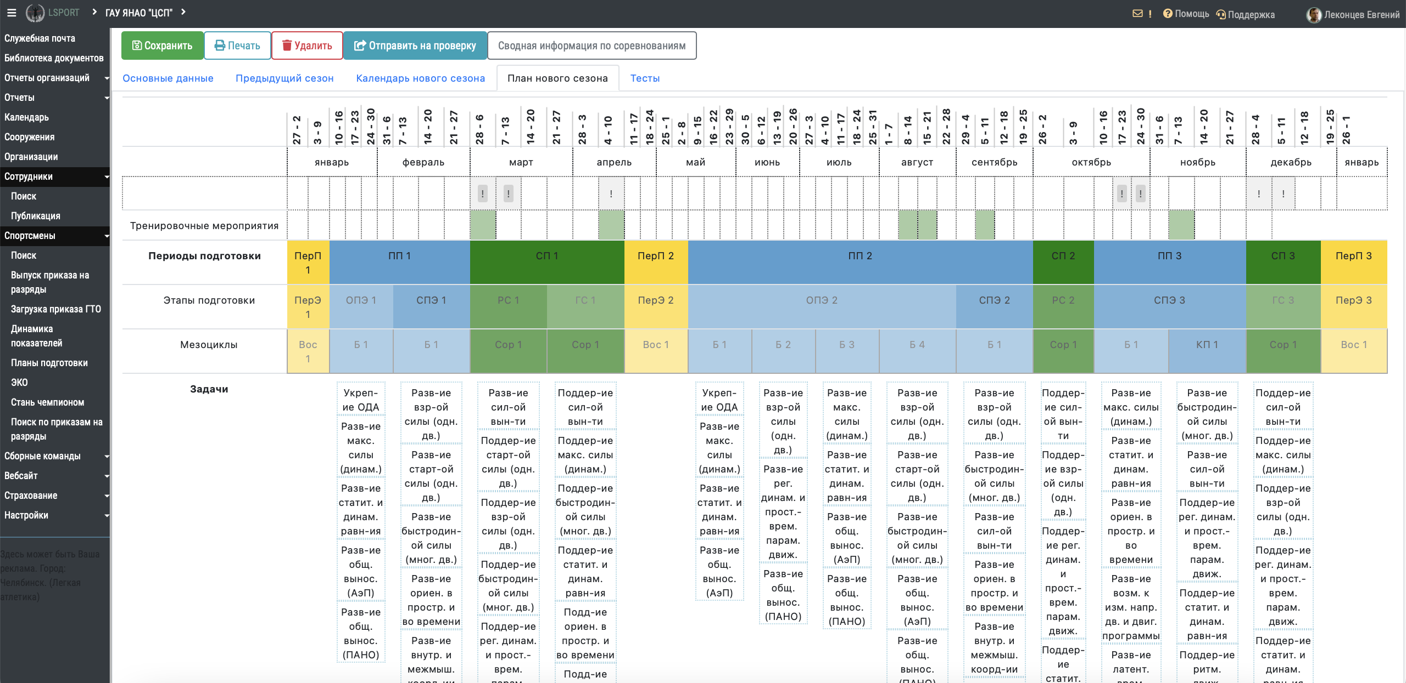
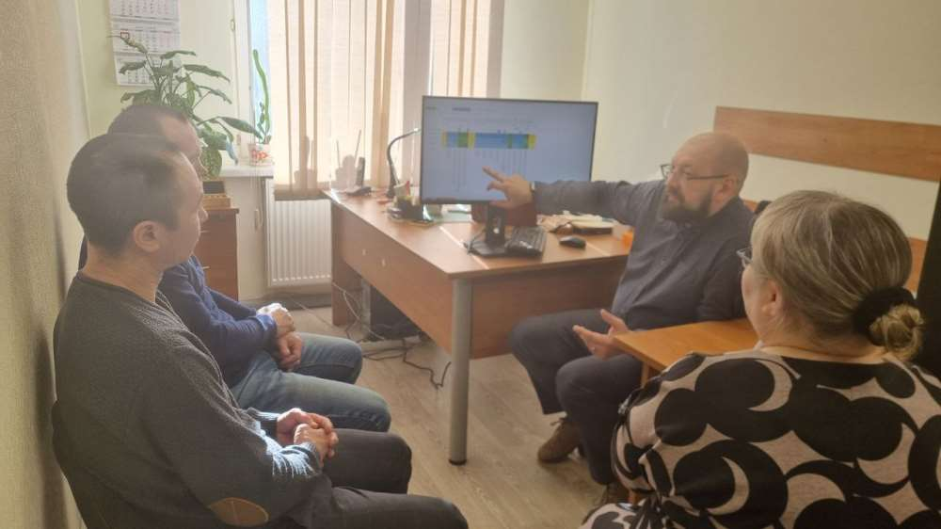
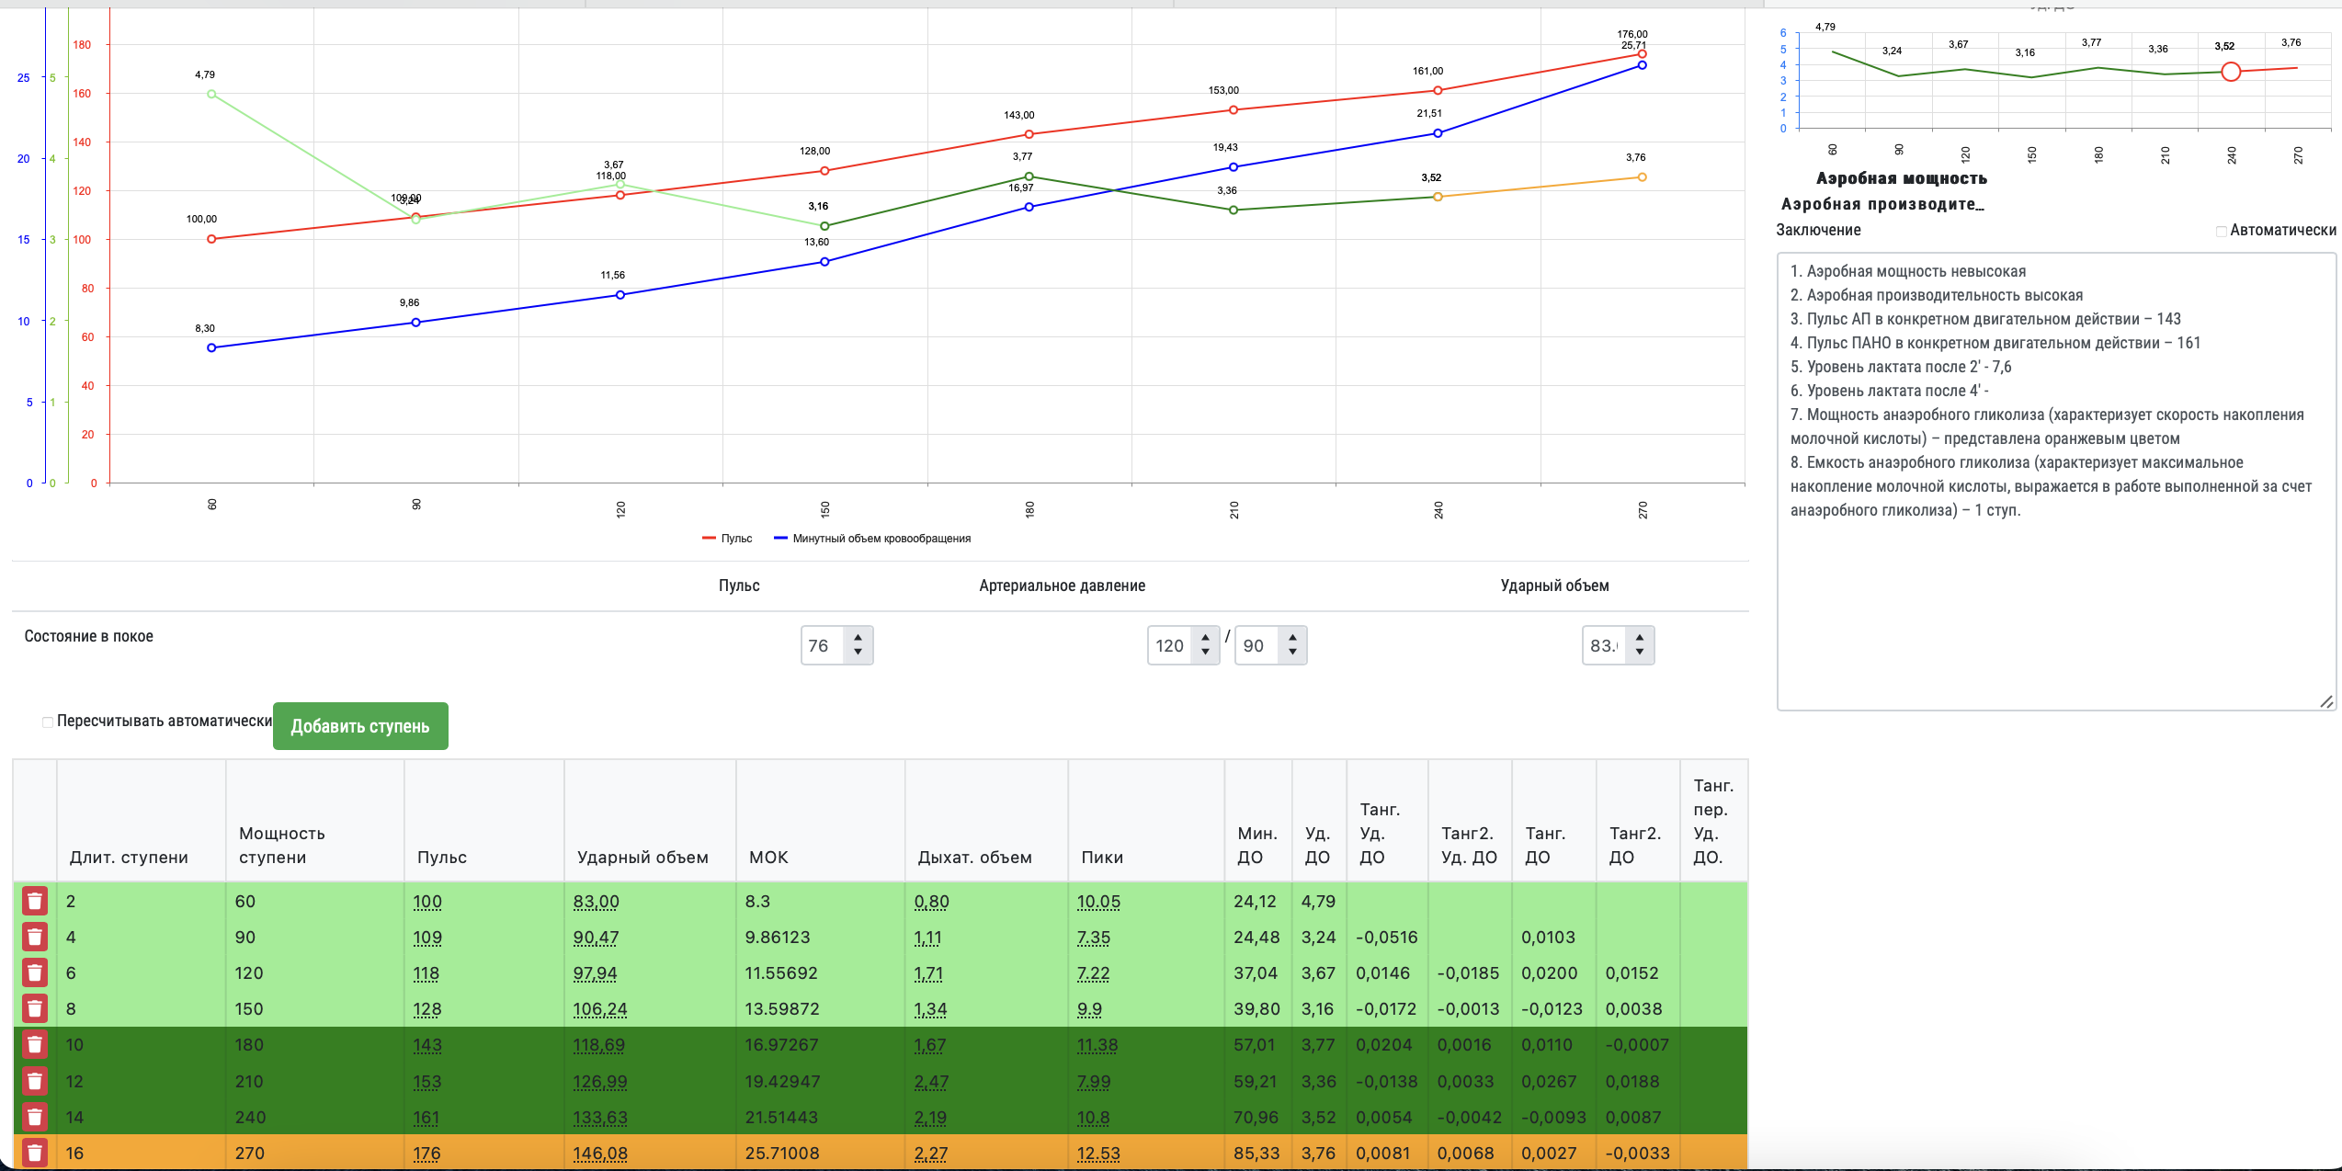
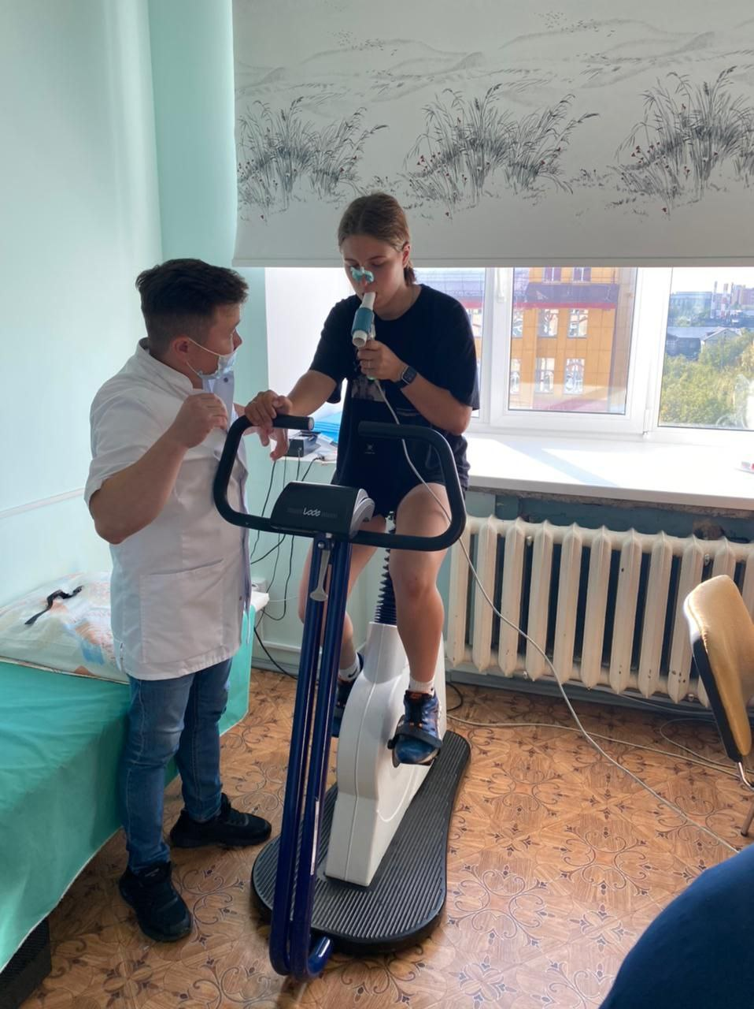
ПИЛОТНЫЙ ПРОЕКТ
ОРГАНИЗАЦИЯ И ПРОВЕДЕНИЕ ЭТАПНОГО КОНТРОЛЯ
4
ЭТАП
Организация и проведение этапного комплексного
контроля
5шагов
научно-методического обеспечения
3 точки этапного комплексного обследования проводились на базе ГБУЗ «Салехардская окружная клиническая больница»
ШАГ 2, 3, 4
ШАГ 1
ШАГ 5
Составление ИППС
Анализ ИППС

Slide 4
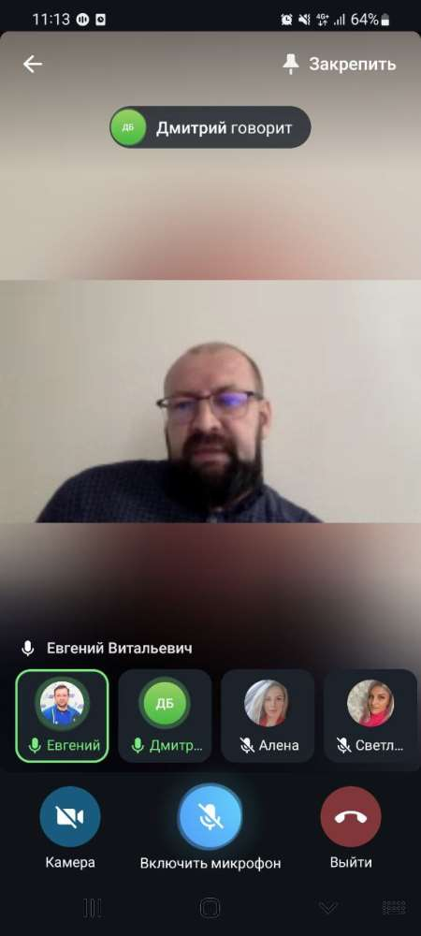
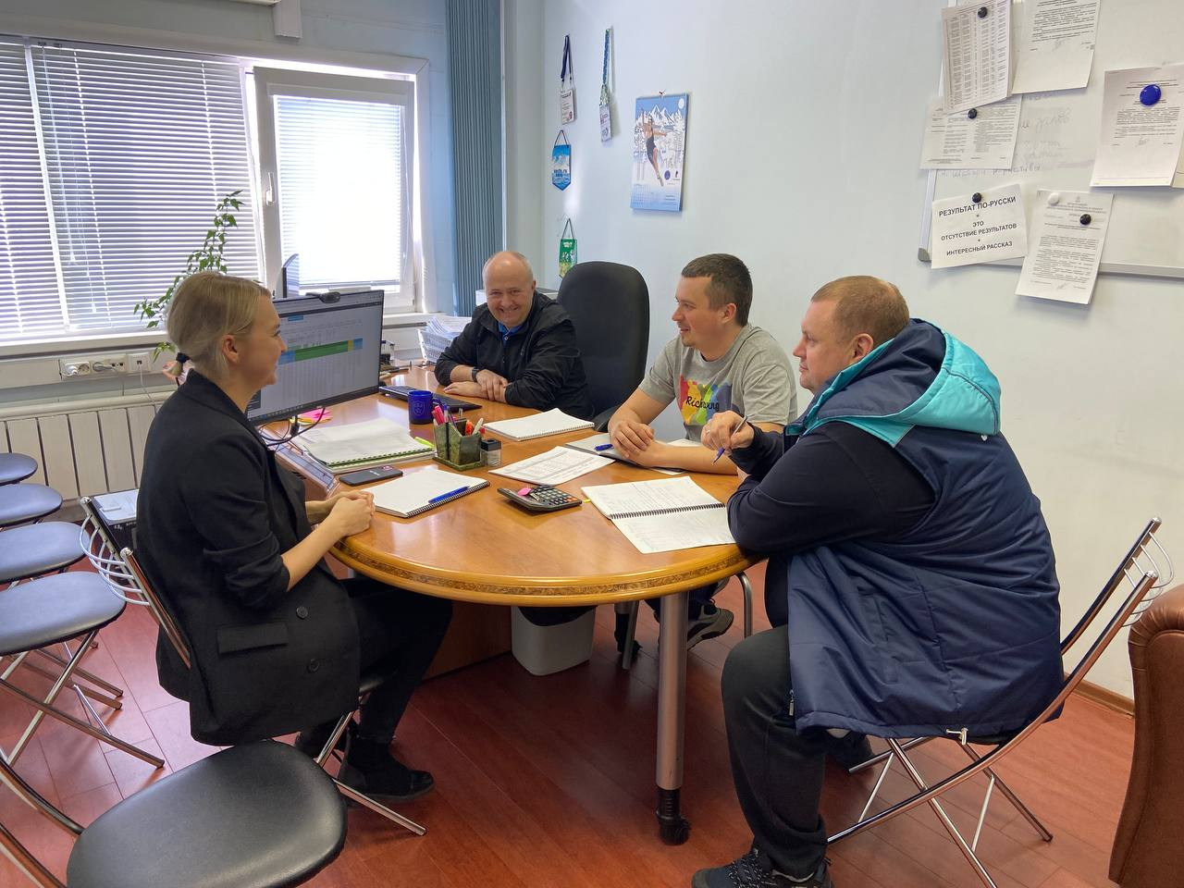
ОРГАНИЗАЦИЯ И ПРОВЕДЕНИЕ КРУГЛЫХ СТОЛОВ, АНАЛИЗ ТРЕНИРОВОЧНОЙ ДЕЯТЕЛЬНОСТИ
5
3
ПИЛОТНЫЙ ПРОЕКТ
ЭТАП
ЭТАП
Организация и проведение круглых столов, анализ тренировочного процесса
Проведено:
15 круглых столов «Интерпретация результатов этапных комплексных обследований и рекомендации по коррекции тренировочного процесса подготовки спортсмена» по видам спорта: хоккей, фигурное катание на коньках, северное многоборье, лыжные гонки и биатлон;
5 круглых столов «Анализ ИППС с учетом результатов этапных комплексных обследование (выявление лимитирующих факторов подготовленности спортсменов»)
ЭТАП

Slide 5




1
ФОРМИРОВАНИЕ ГРУПП 2024-2025 гг.
ГАУ ЯНАО СШ «Ямал»
(хоккей «ХК ФАКЕЛ»)
кол-во спортсменов – 27,
ГАУ ЯНАО СШ по северному многоборью (северное многоборье)
кол-во спортсменов - 6,
ГАУ ЯНАО СШОР им. Т.В. Ахатовой
(биатлон, лыжные гонки)
кол-во спортсменов – 11/5,
МАУ ДО СШ «СТАРТ»
(плавание)
кол-во спортсменов – 12,

Slide 6

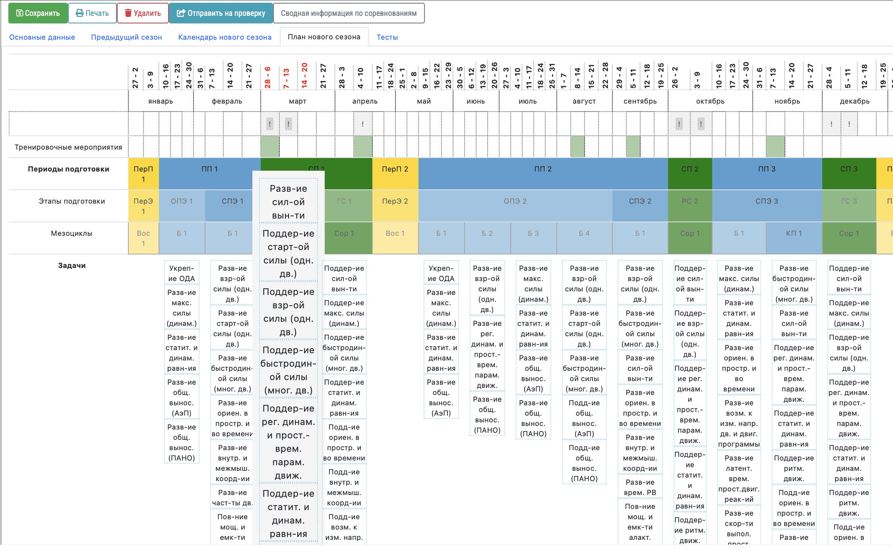
СИСТЕМА СПОРТИВНОЙ ОРИЕНТАЦИИ
ИНДИВИДУАЛЬНЫЙ ПЛАН ПОДГОТОВКИ СПОРТСМЕНА В АИС «ЛСпорт»
(ДОЛГОСРОЧНОЕ ПЛАНИРОВАНИЕ)
Анализ соревновательной деятельности
Выбор стратегии подготовки (периодизация учебно-тренировочного процесса)
Выявление лимитирующих факторов
Возможность постановки задач мезоциклов учебно-тренировочного процесса
Планирование направленности и сочетания микроциклов в мезоцикле исходя из задач, поставленных в мезоцикле (мобильное приложение ЯмалСпорт)
354 – ИППС в системе Лспорт

Slide 7
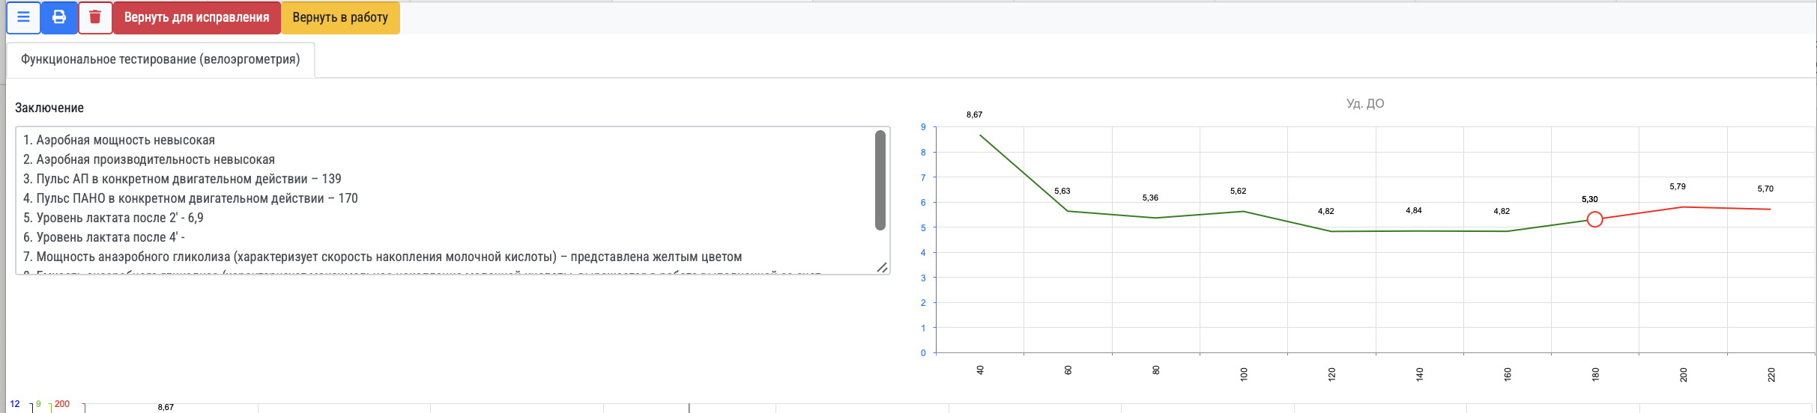
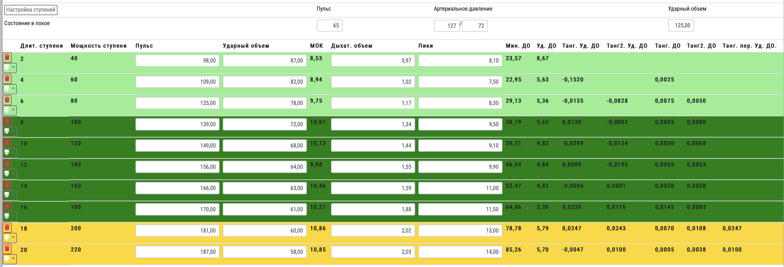
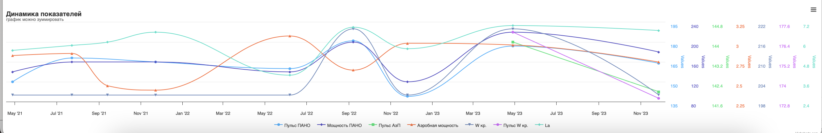
СИСТЕМА СПОРТИВНОЙ ОРИЕНТАЦИИ
НМО - ПРОВЕДЕНИЕ ЭТАПНОГО КОМПЛЕКСНОГО ОБСЛЕДОВАНИЯ И ТЕКУЩЕГО ОБСЛЕДОВАНИЯ
АнП, МПК)
– ЭКГ, ЭХО
– гематомониторинг
Текущее обследование:
– ВСР (Чемоданчик Тренера)
– ТРИМП (тренировочный импульс) нагрузки
– s-RPE (напряженность нагрузки)
Управление тренировочным процессом на основе комплексного контроля
61 – спортсмена участвовало в НМО
4 – вида спорта (хоккей, плавание, северное многоборье, лыжные гонки, биатлон)

Slide 8
ЗАКУПЛЕНО ОБОРУДОВАНИЕ ДЛЯ ПРОВЕДЕНИЕ ЭТАПНОГО КОМПЛЕКСНОГО ОБСЛЕДОВАНИЯ И ТЕКУЩЕГО ОБСЛЕДОВАНИЯ

Slide 9
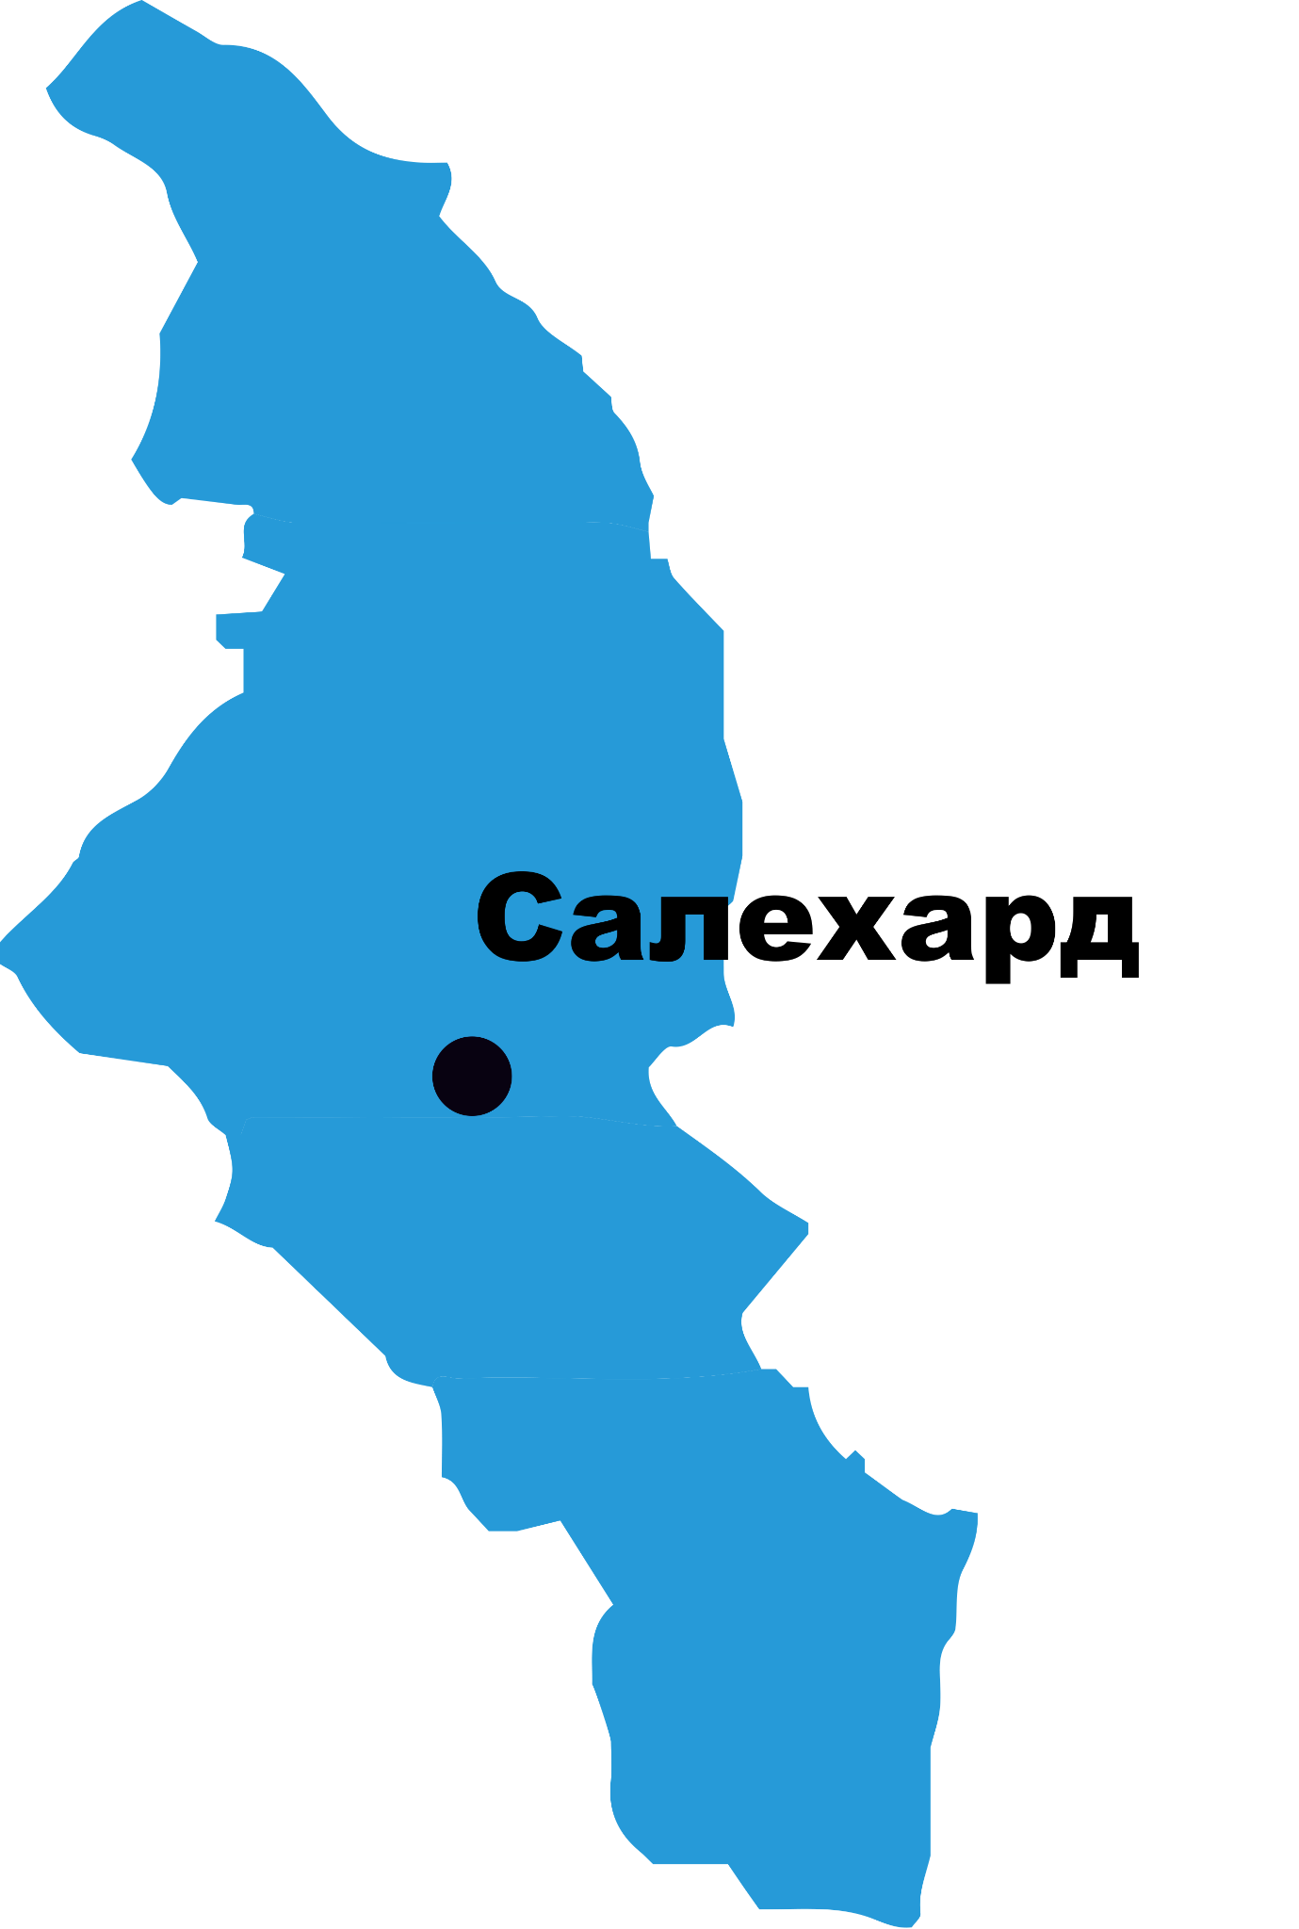





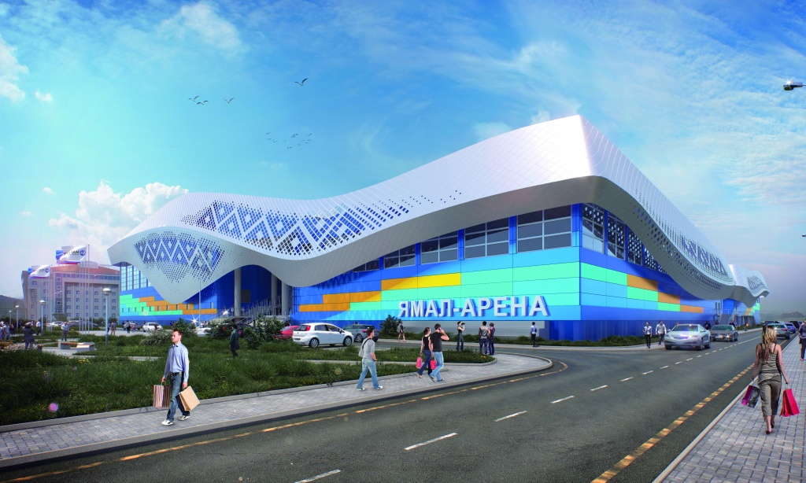
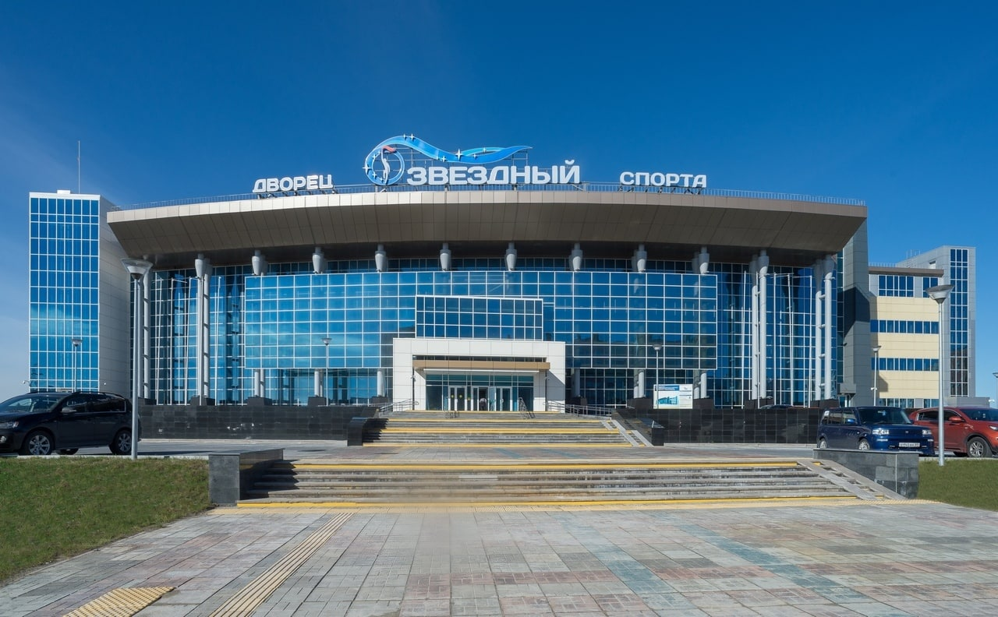
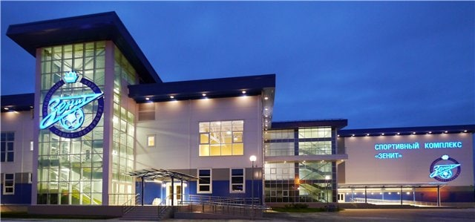
РЕГИОНАЛЬНАЯ МОДЕЛЬ МЕДИЦИНСКОГО, МЕДИКО-БИОЛОГИЧЕСКОГО И НАУЧНО- МЕТОДИЧЕСКОГО ОБЕСПЕЧЕНИЯ СПОРТИВНОГО РЕЗЕРВА В ЯНАО
ЦЕНТР СПОРТИВНОЙ ПОДГОТОВКИ
Отдел научно-методического сопровождения подготовки спортивного резерва
Лаборатории спортивных инновационных технологий при спортсооружениях региона
1785
1598
2120
Работа КНГ
PWC170
Эргометрия с газоанализом
Этапный комплексный контроль
Текущий контроль
ВРС (вариабельность ритма сердца)
Педагогический контроль
Проведение УМО
Проба Руфье
Проба Летунова
ЭКГ с нагрузкой
ЭКГ, ЭхоКГ
PWC170 под контролем ЭКГ
Антропометрия

Slide 10




МЕЖВЕДОМСТВЕННОЕ ВЗАИМОДЕЙСТВИЕ В РАМКАХ МЕДИЦИНСКОГО, МЕДИКО-БИОЛОГИЧЕСКОГО И НАУЧНО-МЕТОДИЧЕСКОГО ОБЕСПЕЧЕНИЯ ПОДГОТОВКИ СПОРТИВНОГО РЕЗЕРВА
Департамент здравоохранения ЯНАО
Департамент по физической культуре и спорту ЯНАО
Отделение спортивной медицины
Центр спортивной подготовки
АИС «КМИС»
АИС «ЛСПОРТ»
01
02
Проведение медицинского обследования (Приказ №1144н)
Профилактика и лечение заболеваний лиц, занимающихся физической культурой и спортом и полученных ими травм, медицинская реабилитация
Обеспечение спортсменов лекарственными препаратами и специализированными пищевыми продуктами
УМО
Проведение нагрузочного тестирования, проводимого спортсменами в рамках УМО (Приказ №1144н)
КНГ
Проведение этапного и текущего контроля в рамках НМО
Методическое сопровождение тренировочного процесса (консультация тренера при долгосрочном планировании – ИППС
Методическое сопровождение тренировочного процесса (консультация тренера при краткосрочном планировании – на микроциклы)
Коррекция тренировочного процесса по результатам этапного и текущего комплексного контроля
Специалисты:
спортивный врач
врач функциональной диагностики
медсестра функциональной диагностики
Специалисты КНГ :
спортивный физиолог
спортивный генетик
спортивный биомеханик
тренер (теоретик)
тренер физиолог
НП – 8 386 чел. (1 раз в 12 мес.)
ТЭ – 5 925 чел. (1 раз в 12 мес.)
ССМ – 221 чел. (1 раз в 6 мес.)

Slide 11



СТРАТЕГИЯ РАЗВИТИЯ НА 2024 ГОД
МЕТОДИЧЕСКИЙ СЕМИНАР
МЕТОДИЧЕСКИЙ СЕМИНАР
МЕТОДИЧЕСКИЙ СЕМИНАР
РЕГИОНАЛЬНАЯ МОДЕЛЬ
МО, НМО ПОДГОТОВКИ СПОРТСМЕНОВ
г. Муравленко (февраль)
Тренер-преподаватель
Система спортивного отбора
г. Ноябрьск
(апрель)
Тренер-преподаватель
Управление тренировочным процессом0
г. Салехард (сентябрь)
Тренер-преподаватель
НМО – комплексный контроль
Межведомственное взаимодействие
МО, МБО, НМО
МО
КНГ
ЭКО, ТО, ТК
Анализ СД

